Slide 1
KOMUNIKACE NA INTERNETU
Michaela Svobodová

Slide 2
HISTORIE
dávno před vznikem webu
od počátku vzniku sítí
pouze zprávy (žádné přenášení zvuku a obrazu)
Elektronická pošta-1965
1971-@ „zavináč“-odděluje v emailové adrese uživatelské jméno a doménu

Slide 3
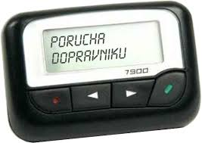
Elektronická komunikace
dorozumívání mezi uživateli internetu a mezi uživateli moderních komunikačních prostředků(mobilní telefony, pagery…).
dva způsoby – synchronní- okamžitá reakce (např. Viber, WhatsApp, Messenger, Skype,)
- asynchronní- nevyžaduje okamžitou reakci (např. e-mail)

Slide 4
ELEKTRONICKÁ POŠTA
Email- jako psaní dopisů
jedna z nejstarších
Off-line komunikace- zpráva čeká na přečtení ve schránce
symbol- @

Slide 5
Rychlá komunikace
pomocí speciálních programů- vidíme, zda je druhá strana online
Online komunikace= v reálném čase
Nejznámější : - ICQ „I Seek You“ (hledám tě)
- Google Talk
- Facebook

Slide 6
Sociální sítě
nejmladší a nejpoužívanější
Patří sem: - Facebook (Messenger)
- Instagram
- Twitter

Slide 7
Děkuji za pozornost

